Slide 1

NÁZEV:VY_32_INOVACE_3.2.1.2A 04
NÁZEV ŠKOLY: Základní škola Strančice, okres Praha - východ
AUTOR: Marie Artmanová
TEMA: Čtení s porozuměním
ČÍSLO PROJEKTU:
CZ.1.07/1.4.00/21.2976

Slide 2
Anotace : lekce slouží k rozvoji čtenářské gramotnosti, uspořádání textu
dle obrázků v logickém sledu, správnému doplnění i/y po tvrdých
a měkkých souhláskách. Dále k rozvoji paměťových dovedností –
naučení básničky.
Očekávaný výstup : žák rozpozná a pochopí problém, orientuje se v textu,
čte s porozuměním, cvičí se v samostatném řešení
úkolu, odůvodňuje a píše správně i/y po tvrdých a
měkkých souhláskách, rozvíjí paměťové dovednosti
Věková skupina : 7 - 9 let
Příprava a průběh vyučování : okopírujeme list č. 4, děti jej rozstříhají a
správně uspořádají, ostatní úkoly můžeme řešit na
tabuli dle zadání.
Mezipředmětové vztahy: děti rozpoznají a správně určí druhy stromů

Slide 3

Poznej pohádku a vyškrtej písmenka, která do textu nepatří:
V jelidnom leprase stáčila kuperníková chasaloupka. Bymudlela v ní
stapará bačibička. Jepadnou přišišel Ječeníček a Mapařenka.
Ječeníček vymulezl na střepuchu a zahučal loupapat pečerníček.
Bačibička ale Mapařenku a Ječeníčka chykutila a chtěžila je
ucupéci v pečici. Děkuti ale utepekly a bačibička je nekuchytila.

Slide 4
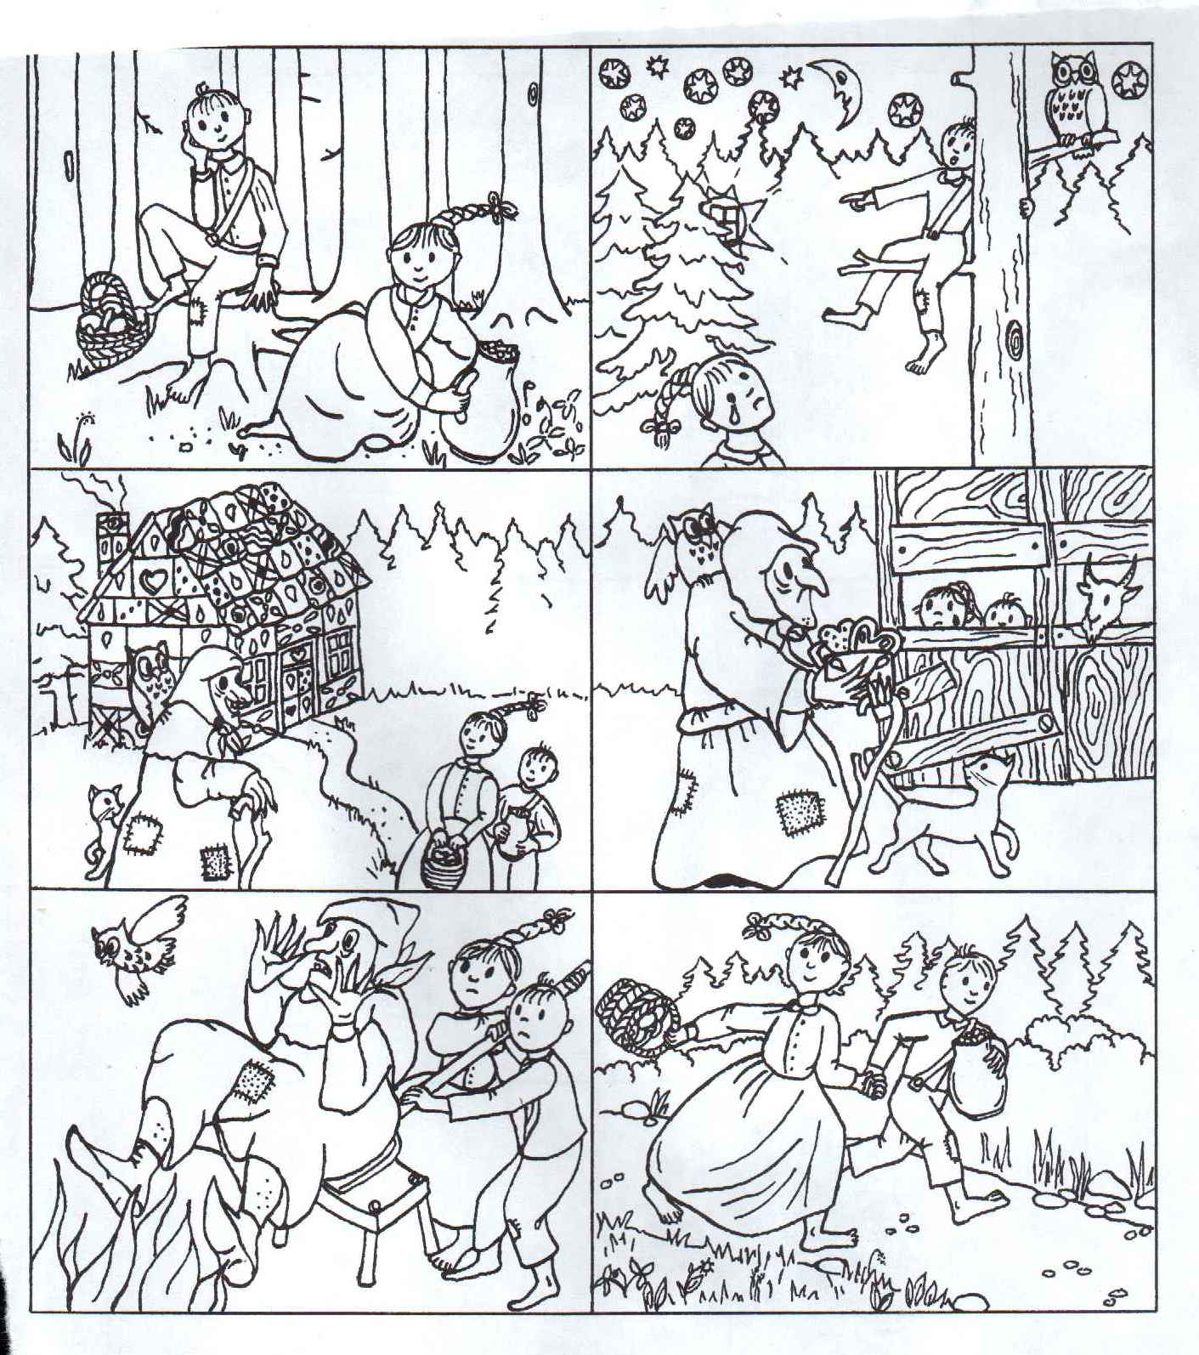

Slide 5
Doplň i/y.
Pern__ková chaloupka.
Jen__ček a Mařenka loupali pern__ček.
Jež__baba dět__ ch__t__la.
Chtěla je upéc__ v pec__.
Dět__ utekly.
Jež__baba je nech__t__la.

Slide 6
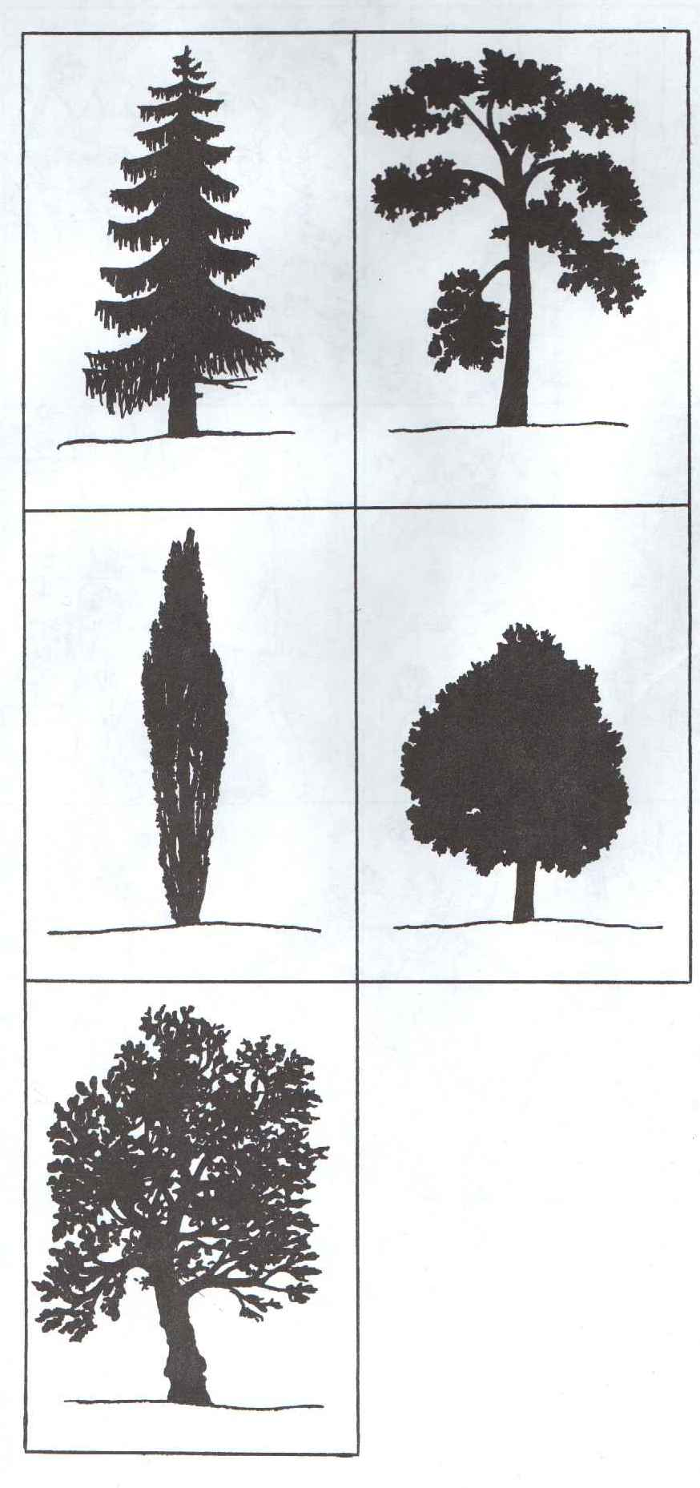
TOPOL
BOROVICE
DUB
LÍPA
SMRK

Slide 7
Přečti a nauč se básničku :
Mařenka a Jeníček,
loupali si perníček.
Bábě se to nelíbilo.
Zavřela je, už to bylo.

Slide 8
Obrázky použity :
/
Chaloupka. In: Http://office.microsoft.com/cs-cz/images/results.aspx?qu=chaloupka&ex=1#ai:MC900439770|[online]. [cit. 6.10.2011].
Chaloupka. In: Http://office.microsoft.com/cs-cz/images/results.aspx?qu=chaloupka&ex=1#ai:MC900422909|[online]. [cit. 6.10.2011]
Pohádka: Perníková chaloupka, obrázky stromů :
DOC.PAEDR.JANA COUFALOVÁ, CSc. Projektové vyučování. Trutnov: Fortuna, 2006. ISBN 80-1258-06

